Slide 1
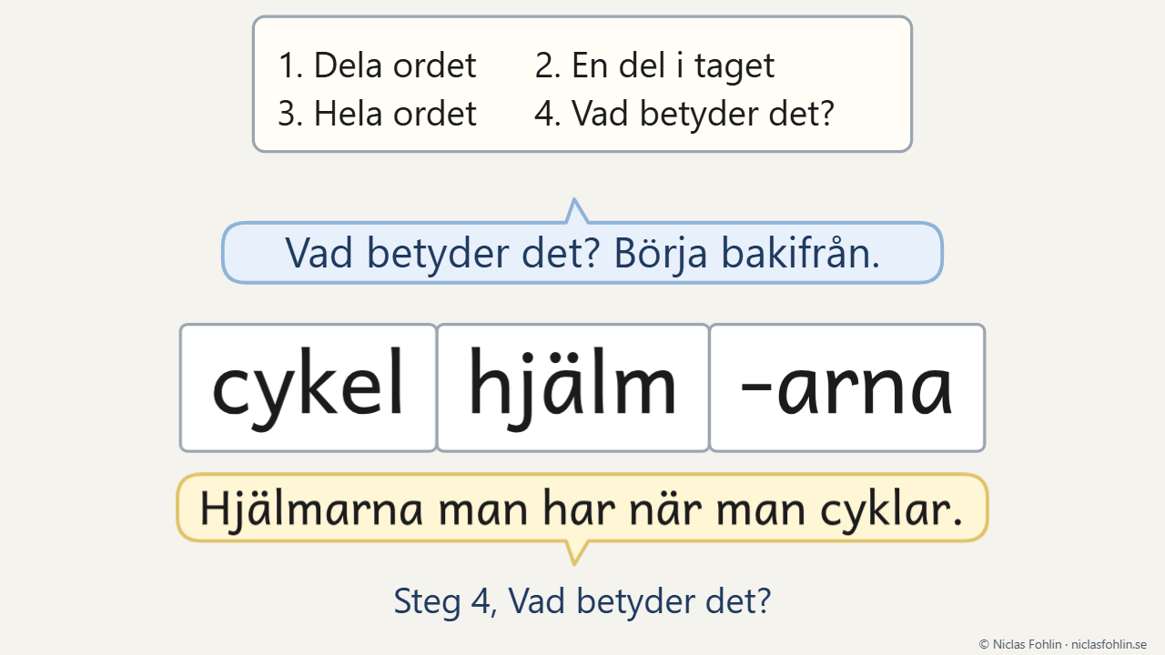
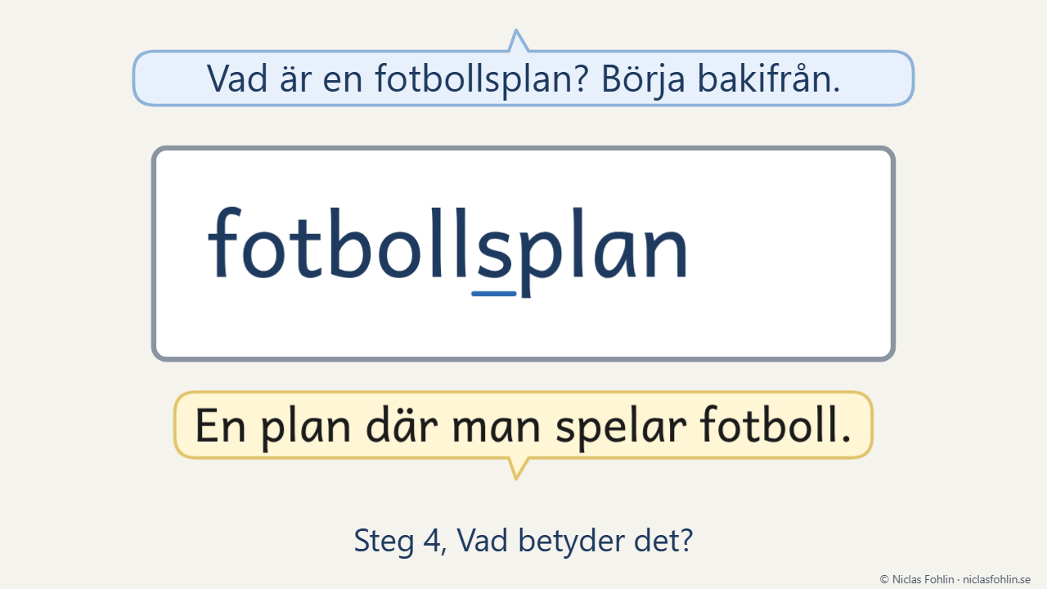
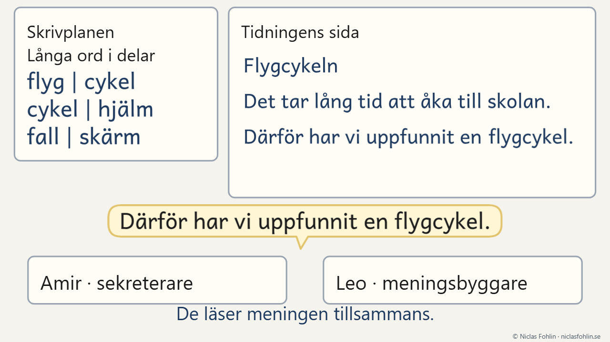
LATHUND
Ordverkstad i grupp
FILMERNA
FILM 1 · 27 SEKUNDER
FILM 2 · 29 SEKUNDER
FILM 3 · 25 SEKUNDER
Så gör paret
Stava ett långt ord, en del i taget
Kloka pennan
Dela ordet: paret lägger delarna i rad.
En del i taget: paret pekar och läser varje del.
Hela ordet: paret skjuter ihop korten och läser.
Vad betyder det? Eleven börjar bakifrån.
Dela ordet: eleven räknar delarna fot, bolls, plan.
En del i taget: eleven har skrivit fot och bolls.
Hela ordet: det står ihop, och fogen s är med.
Vad betyder det? Eleven börjar bakifrån.
Meningsbyggaren säger meningen.
Sekreteraren säger meningen igen och skriver.
Sekreteraren skriver flygcykel en del i taget.
De läser meningen tillsammans och byter roller.
Klicka på en film för att spela den. Spelar filmen inte här? Se den på niclasfohlin.se/stodundervisning/ordverkstad-i-grupp/lathund
© Niclas Fohlin · niclasfohlin.se/stodundervisning/ordverkstad-i-grupp/lathund
Notes:
Ordverkstad i grupp, filmerna: Så gör paret, Stava ett långt ord, en del i taget, Kloka pennan. © Niclas Fohlin · niclasfohlin.se/stodundervisning/ordverkstad-i-grupp/lathund Bilderna i filmerna: Fluent Emoji, © Microsoft Corporation, MIT-licens.

Slide 2
LATHUND
Ordverkstad i grupp
METODEN · 1/4
PASSLÄNGD
GRUPP
FREKVENS
INNEHÅLL
60 minuter
Fyra till sex elever
Tre pass i veckan i åtta veckor
En förlaga i veckan
SÅ FUNGERAR INSATSEN
DE FYRA STEGEN · VAD DU SÄGER
Kursen är för elever i åk 2–5 som fastnar på långa ord. Gör kartläggningen veckan före kursen. Varje långt ord tas med de fyra stegen här bredvid.
Veckan har ett ordpass och två skrivpass, som står bredvid varandra på sidan Veckans tre pass. I pass 2 gör paret en skrivplan, berättar texten för ett annat par och skriver med Kloka pennan. I pass 3 skriver paret klart och läser för gruppen. Från vecka 5 skriver var och en sin text. Arbetsformen är ordpassets. Ha veckans sida framme.
STEG
DU SÄGER
1 · Dela ordet
”Var är delarna?”
”Säg ordet. Hur många delar?”
Ring in och dra streck
2 · En del i taget
”Läs den första delen.”
”Säg delarna. Skriv en del i taget.”
En båge under varje del
TRE SAKER ATT HÅLLA FAST VID
Samma fyra steg på varje långt ord. I Ordstarten, i förlagan och i elevens text.
3 · Hela ordet
”Låter det som ett ord?”
”Står ordet ihop?”
Säg hela ordet
Låt eleven förklara bakifrån. Sista ordet säger vad det är, och förstavelsen och ändelsen ändrar det.
4 · Vad betyder det?
”Vad betyder det? Börja bakifrån.”
”Hur vet du det?”
En egen text till en läsare varje vecka. Byggd som förlagan, med egna långa ord.
Börja bakifrån
ARBETSFORM
När eleven fastnar i ett ord, fråga först ”Var är delarna?” Räcker inte det, be eleven ringa in ändelsen, och läs först sedan den första delen åt hen. Är eleven osäker när hen skriver, drar hen en prickad linje under ordet, och paret tar det med stegen när texten är klar.
Gemensamt (alla läser, och du leder) → i par (du visar först, och paren bygger och läser ord) → var för sig (varje elev skriver orden du säger) → gemensamt igen (var och en läser ett ord för gruppen)
© Niclas Fohlin · niclasfohlin.se/stodundervisning/ordverkstad-i-grupp/lathund
Notes:
Ordverkstad i grupp, metoden. En kurs i åtta veckor för fyra till sex elever i åk 2–5 som läser korta ord men fastnar på långa. Varje vecka läser gruppen en förlaga, pusslar med ordens delar på kort och skriver en egen text till gruppens tidning, byggd som förlagan. Eleverna skriver i par de första fyra veckorna och sedan var för sig. © Niclas Fohlin · niclasfohlin.se/stodundervisning/ordverkstad-i-grupp/lathund

Slide 3
LATHUND
Vi kör ett pass: ordpasset i vecka 2
ETT PASS · 2/4
GRUPPEN · FEM ELEVER I ÅK 4, VECKA 2, PASS 1
60 MINUTER, MINUT FÖR MINUT
I Ordstarten läser gruppen i kör fogarna s, o och u och a som faller bort, och alla tar stegen på cykelhiss och glasögonen.
Läraren läser guiden till Äventyrsbadet högt, och sedan läser alla i kör. Saga säger att guiden är skriven för den som kommer dit första gången.
Läraren visar fotbollsplan: ”Fot, bolls, plan. S:et hör till delen före.” Amir och Leo lägger skol och buss och säger att a:et har fallit bort. Trion bygger glassbad, ett ord som inte finns, och Ella säger att det är ett bad med glass.
I diktamen skriver Noah ”fotbollplan”. Läraren frågar ”Är fotboll två ord?”, och Noah lägger till s:et. Sist får paren veckans uppgift, en guide till drömskolgården för en yngre klass.
TID
VAD HÄNDER
Före
Förberedelse
Skriv delarna på planschen och orden på stora tavlan. Lägg fram förlagan, kortet Ett långt ord, miniwhiteboarden och ordkorten.
0–5
1 · Ordstarten
Alla läser delarna i kör och tar stegen på cykelhiss och glasögonen.
5–15
2 · Förlagan
Bilder av ett äventyrsbad och ett gatukök. Du läser guiden högt, och alla läser i kör. Fråga 4 och 1.
15–35
3 · Bygga
Du visar fotbollsplan och skolgård. Paren gör fråga 2 och bygger egna ord.
DET JAG FÖRBEREDDE På planschen skrev jag fogarna och a som faller bort, och på stora tavlan cykelhiss, glasögonen och de sex nya orden. Jag letade fram bilder av ett äventyrsbad och ett gatukök och lade fram förlagan, kortet Ett långt ord och en miniwhiteboard per elev, och ordkorten i kuvert per par.
35–40
4 · Nya ord
Paren läser pojkvän, flickskola och de andra nya orden för varandra.
40–52
5 · Diktamen
Fotbollsplan, skolgården, veckodag, glasstrut och snöbollskrig, sedan felet ”fotbollplan” och fråga 3.
KLAR TIDIGT Paret bygger fler ord med korten och läser dem för mig.
52–60
6 · Läsa upp
Ett ord var, och du säger uppgiften om drömskolgården.
© Niclas Fohlin · niclasfohlin.se/stodundervisning/ordverkstad-i-grupp/lathund
Notes:
Ordverkstad i grupp, ett pass del för del med ett exempel. © Niclas Fohlin · niclasfohlin.se/stodundervisning/ordverkstad-i-grupp/lathund

Slide 4
LATHUND
Veckans tre pass
MALLEN · 3/4
FRÅN VECKA 5 FÅR SKRIVA I PASS 3 TIO MINUTER MER
PASS 1 · ORDPASSET
PASS 2 OCH 3 · SKRIVPASSET
Del
Du säger
Del
Du säger
Ordstarten
0–⁠5 min
”Skriv av ordet och ta stegen.”
”Visa oss på stora tavlan.”
Ordstarten
0–⁠5 min
”Skriv av ordet och ta stegen.”
”Vad betyder det? Börja bakifrån.”
Förlagan
5–⁠15 min
”Känner någon igen det här?”
”Hur märker du vem den är skriven för?”
Förlagan
5–⁠15 min
”Var slutar början?”
”Vad gör den här ramen för läsaren?”
Bygga
15–⁠35 min
”Vad betyder det? Börja bakifrån.”
”Byt plats på delarna. Vad blir det nu?”
Din text
15–⁠25 min
”Vad måste vi börja med?”
”Vilket långt ord passar här?”
Nya ord
35–⁠40 min
”Läs ordet för din kamrat.”
”Var är delarna?”
Skriva
25–⁠50 min
”Säg meningen innan ni skriver den.”
”Säg delarna och skriv en del i taget.”
Diktamen
40–⁠52 min
”Säg ordet. Hur många delar?”
”Står ordet ihop?”
Läsa upp
50–⁠60 min
”Vad vill ni veta mer om?”
”Vilket långt ord hörde ni?”
Läsa upp
52–⁠60 min
”Vilket ord väljer du?”
”Vad skulle läsaren vilja läsa om?”
I pass 2 börjar texten, och i pass 3 blir den klar. I vecka 8 är pass 3 tidningens pass. Har gruppen bara två pass en vecka, tar ni ordpasset och ett skrivpass.
© Niclas Fohlin · niclasfohlin.se/stodundervisning/ordverkstad-i-grupp/lathund
Notes:
Ordverkstad i grupp, mallen som används under passet. © Niclas Fohlin · niclasfohlin.se/stodundervisning/ordverkstad-i-grupp/lathund

Slide 5
LATHUND
Vad du behöver för kursen
MATERIAL · 4/4
ORDKRAV 1
ORDKRAV 2
ORDKRAV 3
Ord eleven har hört
Delar som syns
Veckans del
Eleven känner ordet när hen säger det, så att steg 3 och 4 går
Delarna går att se och höra och betyder något, som cykel och hjälm
Ordet har veckans del, och gärna en del från en tidigare vecka
VAR MATERIALET FINNS
FÖRE FÖRSTA PASSET
Förlagorna och ordkorten. En förlaga och en sida med kort står vid varje vecka under Kursens material.
☐ Gör kartläggningen veckan före kursen.
Veckans sida. Ordpasset, uppgiften, din text och skrivpassen står under Till läraren: veckorna.
☐ Skriv ut förlagorna, ordkorten, kortet Ett långt ord, kortet Vi skriver i par och planschen Delarna, och lägg ordkorten i kuvert.
☐ Skriv ut skrivplanen och tidningens sida, och protokollets tre sidor och diplomet till varje elev.
Korten och bladen. Korten Ett långt ord och Vi skriver i par, skrivplanen, tidningens sida, kartläggningen, protokollet och planschen Delarna står under Kursens material.
☐ Skaffa miniwhiteboards, whiteboardpennor, sudd, blädderblock och mapp.
☐ Bestäm de fasta paren, den yngre klassen i vecka 2, den inbjudna läsaren i vecka 8 och gruppen som prövar vecka 7:s lek.
☐ Läs vecka 1 och skriv din text i förväg.
PÅ BORDET NÄR PASSET BÖRJAR
UPPFÖLJNING
Förlagan och kortet Ett långt ord
Ordkorten i kuvert per par i ordpasset
Före kursen: Gör kartläggningen veckan före kursen.
Efter varje pass: Skriv i protokollet.
En miniwhiteboard, en whiteboardpenna och ett sudd per elev
Skrivplanen och tidningens sida i skrivpassen
Efter vecka 4: Läs texterna från vecka 1 och 4. Ta felstavade ord till Ordstarten, och bestäm vem som behöver en sekreterare från vecka 5.
Kortet Vi skriver i par, i skrivpassen
Vid tavlan: planschen Delarna, blädderblocket och datorn
Efter kursen: Gör kartläggningen igen. Ge klassläraren resultatet och vad eleven behöver nu.
© Niclas Fohlin · niclasfohlin.se/stodundervisning/ordverkstad-i-grupp/lathund
Notes:
Ordverkstad i grupp, materialet: krav, var det finns, vad som ligger på bordet, checklistan och uppföljningen. © Niclas Fohlin · niclasfohlin.se/stodundervisning/ordverkstad-i-grupp/lathund

